Slide 1

Studenti di Economia:
Anna Cristiana Apuzzo
Elena De Vito
Elisabetta Santoro
Elia Testa
Claudia Uletta Lionetti
Studenti di Informatica:
Francesco Aurilio
Carmine D’Angelo
Emanuele Vitale
Tutors:
Fabio Spacagna (Healthware)
Stefano Rainone
Notes:
<numero>

Slide 2
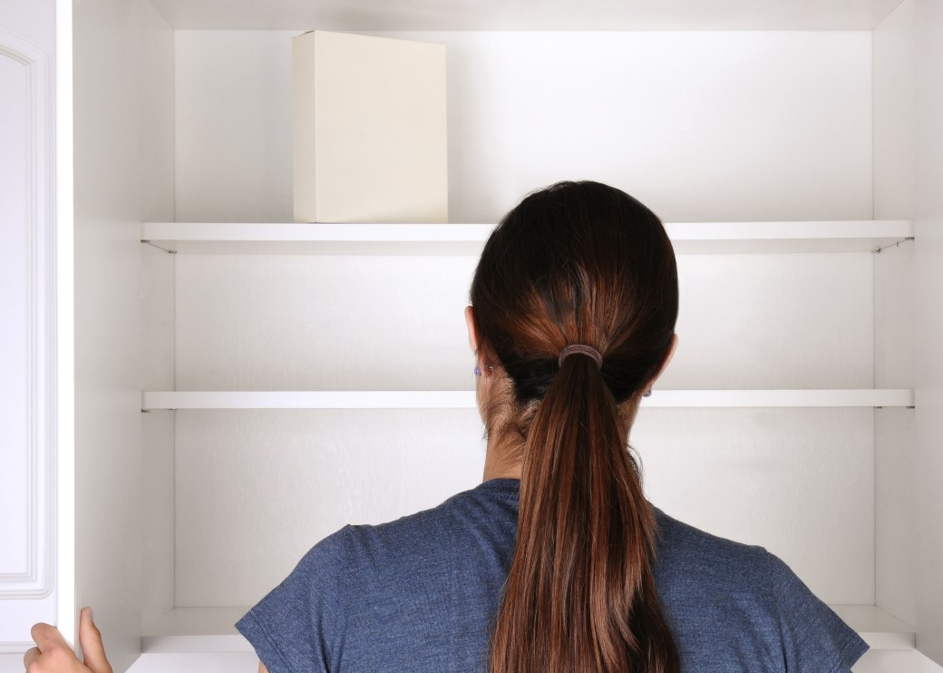
Stanco di aprire la dispensa e di non trovare quello che cerchi?

Slide 3
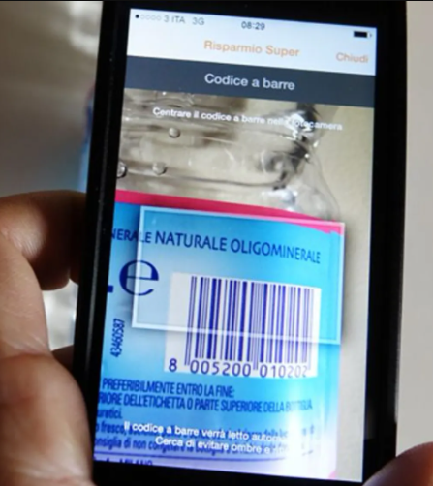
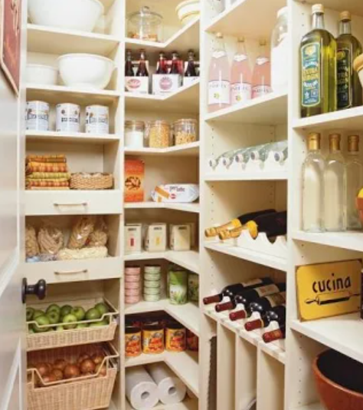
Pronto a rendere la tua dispensa intelligente?

Slide 4
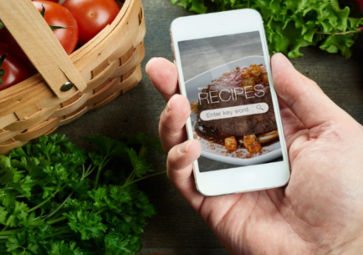


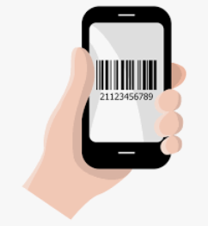

SMART CUPBOARD
Notes:
<numero>

Slide 5




PRINCIPALI FUNZIONALITA’
Registrare e monitorare i prodotti tramite codice a barre
Notifiche personalizzate all’ora di pranzo e/o cena, sulla base degli ingredienti disponibili in dispensa
Confronto tra le migliori offerte disponibili per i prodotti in esaurimento
Suggerimento ricette con i prodotti disponibili
Notes:
<numero>

Slide 6



Studenti fuorisede
MERCATO TARGET
Adulti in età lavorativa
Notes:
<numero>

Slide 7
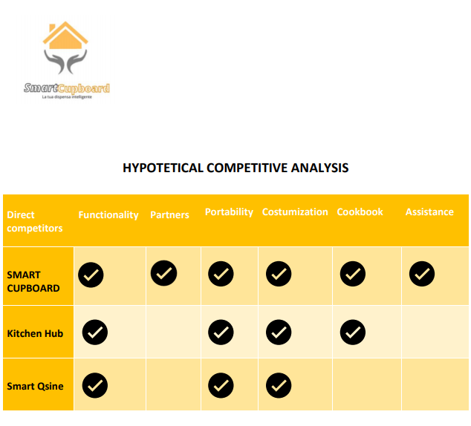
Notes:
<numero>

Slide 8
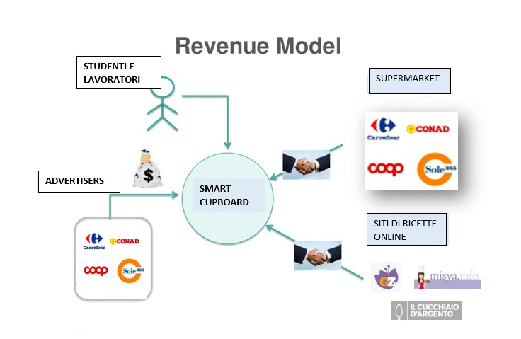
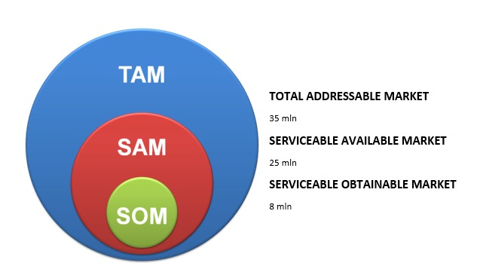
E’ PREVISTO UN CONTRIBUTO INIZIALE DI €0.89
Notes:
<numero>

Slide 9
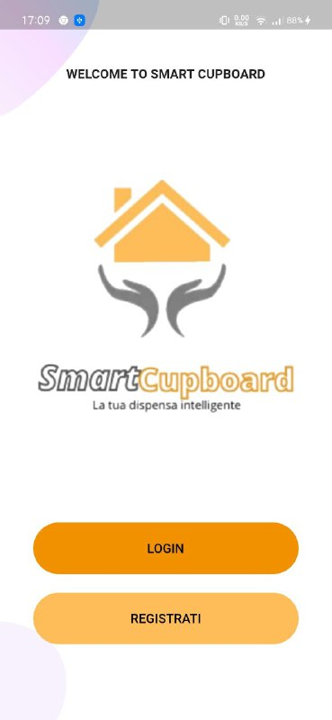
Welcome page
Pagina di benvenuto all’app SmartCupboard dove l’utente ha la possibilità di fare il login o di registrarsi.

Slide 10
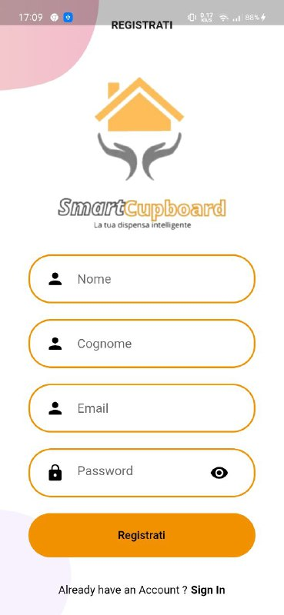
Registrazione
L’utente ha la possibilità inserendo i suoi dati di registrarsi al servizio.

Slide 11
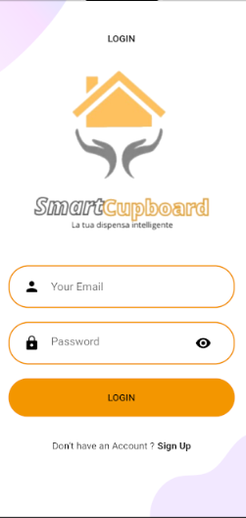
Login
L’utente dopo essersi registrato ha la possibilità inserendo email e password di effettuare il login.

Slide 12
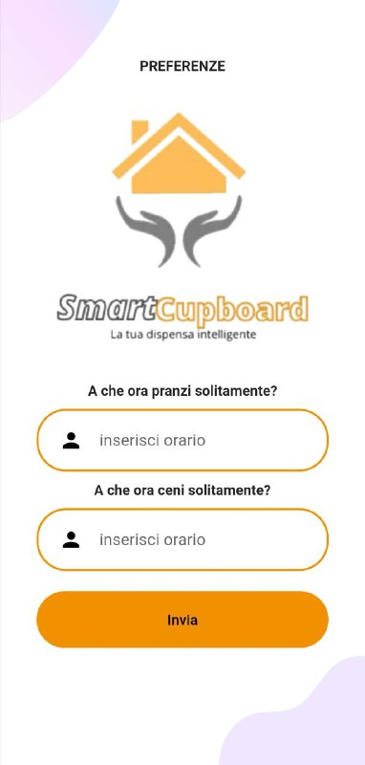
Preferenze
Al primo login l’utente dovrà inserire gli orari dei suoi pasti per ricevere delle notifiche sulle ricette consigliate.

Slide 13
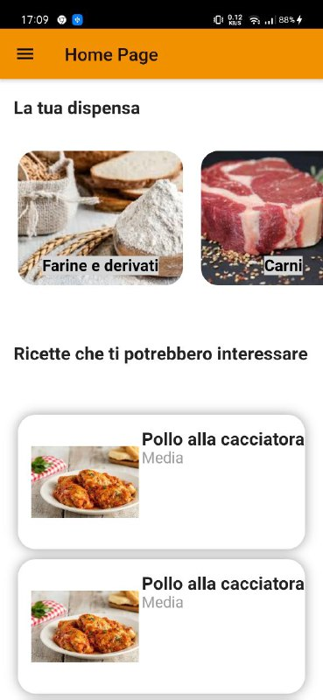
Homepage
L’utente dopo aver effettuato il login si ritrova questa schermata dove può visualizzare le categorie dei prodotti presenti nella sua dispensa e alcune delle ricette presenti nell’applicazione.

Slide 14
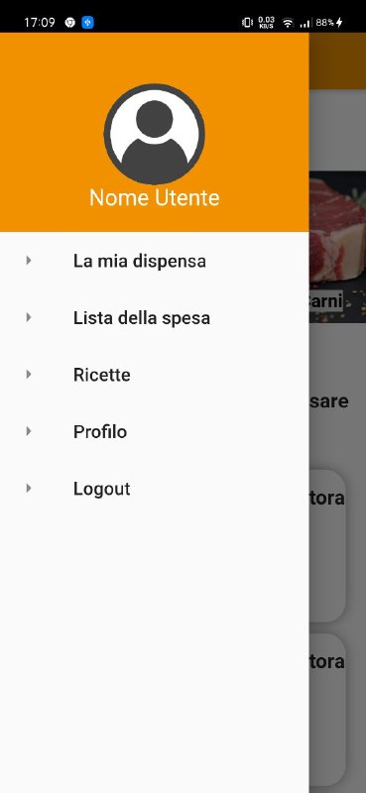
Menu
L’utente ha a disposizione una barra laterale con le voci del menu.

Slide 15
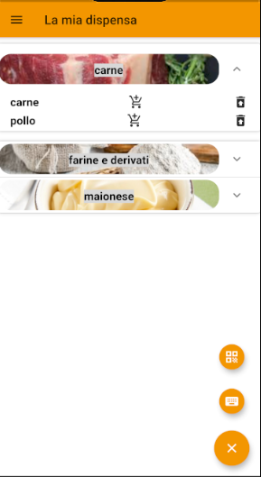
La mia dispensa
Qui l’utente può visualizzare i prodotti presenti nella sua dispensa divisi per categoria.

Slide 16
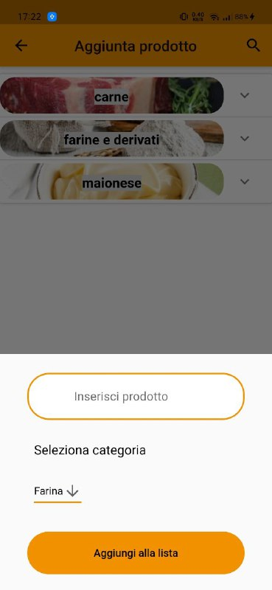
La mia dispensa
L’utente può inserire un prodotto manualmente o, se si tratta di un prodotto del brand, scannerizzando il suo barcode .

Slide 17
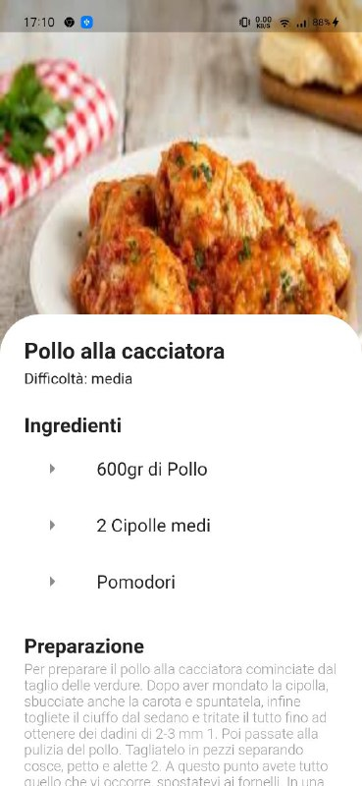
Ricette
Qui l’utente può visualizzare gli ingredienti e la preparazione della ricetta selezionata.

Slide 18
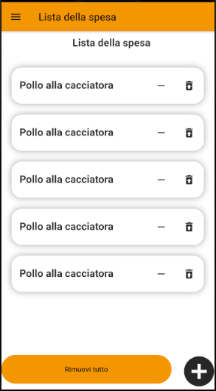
Lista della spesa
Cliccando sulla relativa voce del menù l’utente può visualizzare la sua lista della spesa.

Slide 19
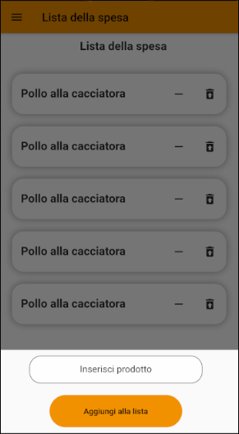
Lista della spesa
L’utente può aggiungere un qualsiasi prodotto nella lista.

Slide 20
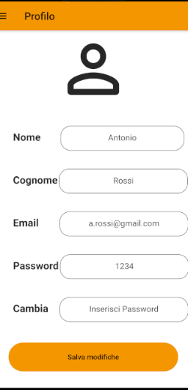
Profilo
Qui l’utente può visualizzare e modificare le sue informazioni personali.

Slide 21
Grazie per l’attenzione

